Slide 1


Slide 2


SISTEMAS DE INFORMAÇÃO
MICROSERVICE AND WEB ENGINEERING
PROF. JOSÉ ROMUALDO DA COSTA FILHO
AULA 04 – Projetando um Microserviço

Slide 3
Agenda
Aula anterior:
Compreendendo a folha de pagamento
Desenho da Solução
Diagrama de Classes
Aula de Hoje:
Diagrama de Classes
SpringBoot

Slide 4

Objetivo
Apresentar o framewrok springboot.

Slide 5

Time Box

Slide 6
Diagrama de classes
Um diagrama de classes é um tipo de diagrama de modelagem de objetos que é usado para descrever as classes e seus relacionamentos em um sistema orientado a objetos.

Slide 7
Diagrama de classes
Ele representa a estrutura estática de um sistema, mostrando as classes do sistema, seus atributos e métodos, bem como as associações e relações entre elas.

Slide 8
Diagrama de classes
Um diagrama de classes é uma ferramenta útil para ajudar os desenvolvedores a visualizar e entender a estrutura de um sistema orientado a objetos. Ele pode ser usado para planejar a arquitetura de um sistema, identificar oportunidades de reutilização de código, e comunicar a estrutura do sistema para outros desenvolvedores e partes interessadas.

Slide 9
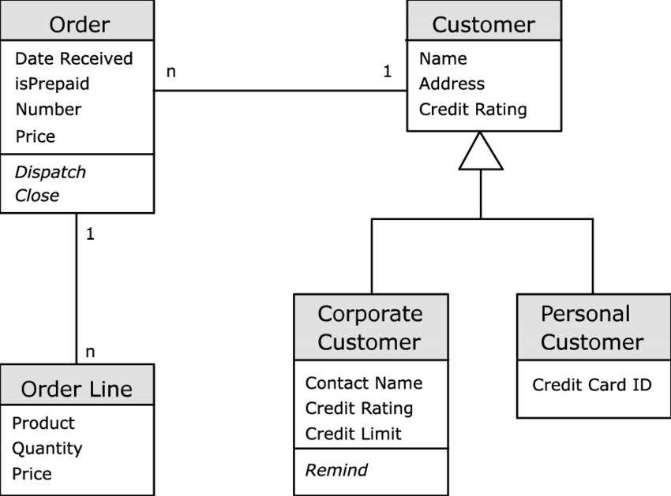
Como funciona o holerite?

Slide 10
Framework
Imposto
INSS
IR
Memória de Calculo
Classe de Serviço

Slide 11
Let’s draw!

Slide 12
Dúvidas
?

Slide 13
Framework
Em desenvolvimento de software, um framework é um conjunto de bibliotecas, classes, interfaces e padrões de projeto que fornecem uma estrutura básica para desenvolver e organizar o código de um aplicativo. Um framework geralmente define a arquitetura básica de um aplicativo e fornece as ferramentas necessárias para implementar a lógica de negócios.

Slide 14
Framework
Um framework pode ser pensado como um esqueleto sobre o qual o código do aplicativo é construído. Ele oferece abstrações de baixo nível para a comunicação com o sistema operacional, banco de dados, rede, interface do usuário, etc. Isso ajuda a reduzir a complexidade do desenvolvimento de software e acelera a implementação de novos recursos.

Slide 15
Dúvidas?
?

Slide 16

Spring Boot

Slide 17
Spring Boot
Spring Boot é um framework de desenvolvimento de aplicativos Java que visa simplificar o processo de criação, configuração e execução de aplicativos Java de maneira rápida e fácil. Ele é construído em cima do framework Spring, que é um dos mais populares e poderosos frameworks Java para desenvolvimento de aplicativos empresariais.

Slide 18
Spring Boot
O Spring Boot oferece uma abordagem "convenção sobre configuração", que significa que muitas configurações padrão já estão incluídas, permitindo que os desenvolvedores se concentrem em escrever código de negócios em vez de se preocupar com a configuração do ambiente de desenvolvimento.

Slide 19
Spring Boot
O Spring Boot também inclui uma série de recursos úteis, como servidor embutido, gerenciamento de dependências, suporte para testes automatizados e muito mais. Isso ajuda a tornar a criação de aplicativos Java mais fácil e rápida do que nunca. Com o Spring Boot, os desenvolvedores podem criar aplicativos Java de alta qualidade com rapidez e eficiência.

Slide 20
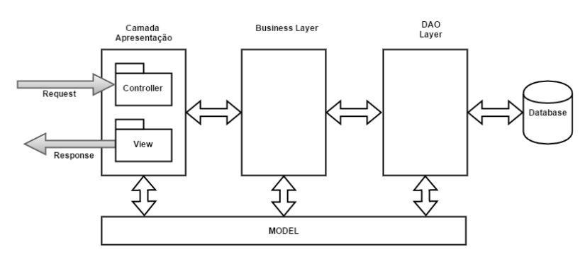
Arquitetura Java
Camadas da Aplicação Web

Slide 21
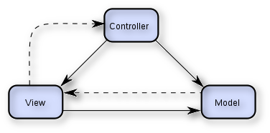
Arquitetura Java
Pattern Arquitetural - MVC
Model - View - Controller

Slide 22
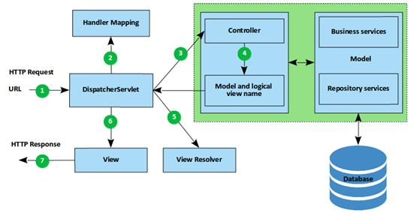
Arquitetura Java
Funcionamento do Spring MVC

Slide 23
Dúvidas?
?

Slide 24

Copyright © 2022
Profº. JOSÉ ROMUALDO
Todos direitos reservados. Reprodução ou divulgação total ou parcial deste documento é expressamente proíbido sem o consentimento formal, por escrito, do Professor (autor).

